Slide 1














Slide 2
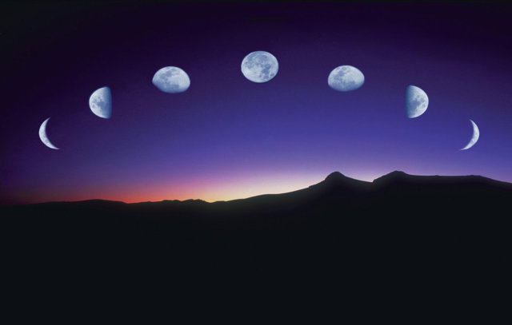

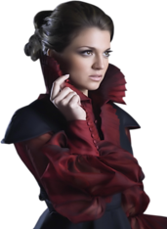
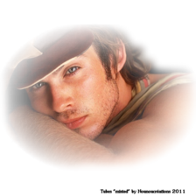

Luna, tú que lo ves, dile, cuanto le amo, Luna, tú que lo ves, dile, cuanto lo extraño,

Slide 3
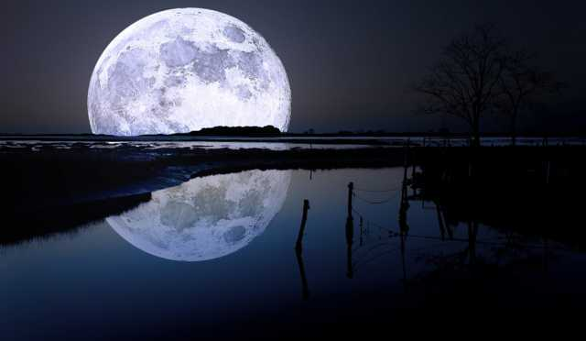




Esta noche, se que el esta, contemplándote igual que yo, a través de ti quiero darle un, beso, tu que sabes, de soledad, aconséjale por favor, de que vuelva convéncelo, te ruego,

Slide 4




Slide 5


Slide 6
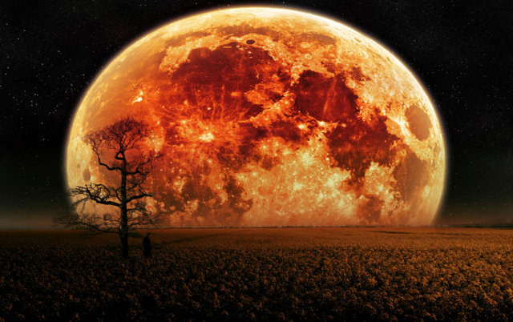

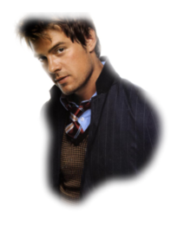
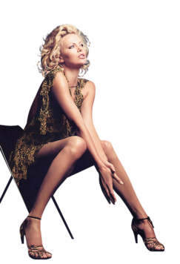

Luna, tú que lo ves, dile, cuanto es que sufro, Luna, y dile que, vuelva, porque ya es mucho,

Slide 7

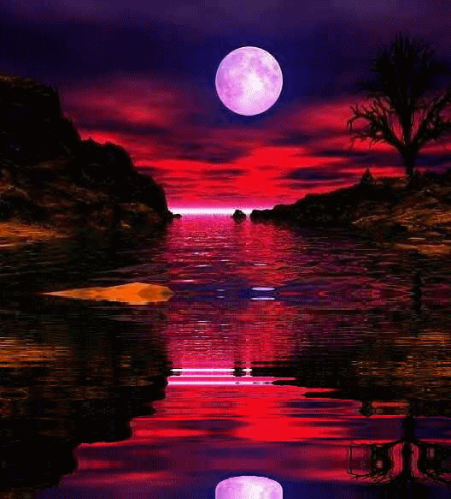




Tu que sabes, en donde esta, acaríciale con mi amor, dile que él es a quien yo mas, mas quiero

Slide 8
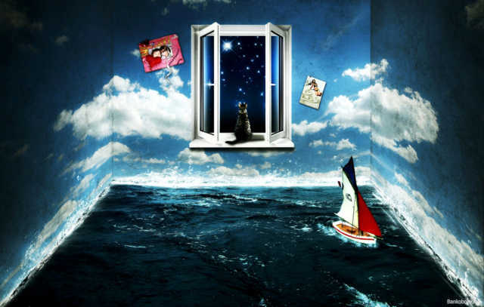



Tu que sabes por dónde va, ilumínale con tu luz, su sendero, por, porque quizás, no es bueno, no es bueno,

Slide 9
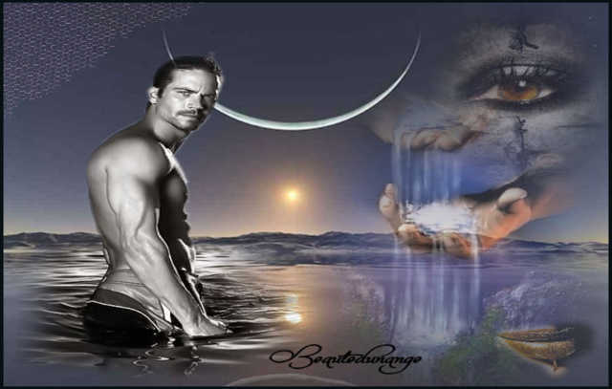


quizás no es bueno, y dile, que lo quiero.

Slide 10



Accede a la sección que desees desde aquí:
Propia Creación
De la Red
Dedicatorias | Fechas Especiales | Graciosos
Historia y Arte | Lugares | Musicales
Naturaleza y Ciencias | Política | Reflexión
Religiosos | Románticos | Salud
Dedicatorias | Fechas Especiales | Graciosos
Historia y Arte | Lugares | Musicales
Naturaleza y Ciencias | Política | Reflexión
Religiosos | Románticos | Salud
Si deseas recibir pps periódicamente en tu correo electrónico subscríbete aquí:

